Slide 1






Géographie
Découvrir les lieux où j’habite
Le département

Slide 2


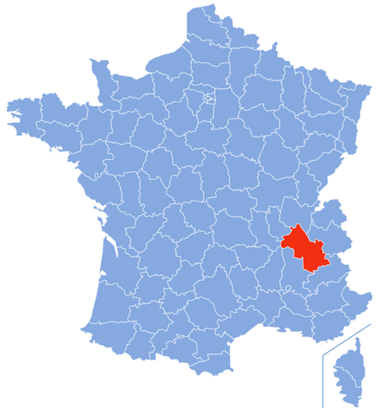
Doc 1
L'Isère est un département français de la région Auvergne-Rhône-Alpes, tirant son nom de la rivière Isère.
Ses 1 290 000 habitants sont les Isérois et Iséroises.
Le département recouvre une grande partie de l'ancienne province du Dauphiné, dont la capitale était Grenoble.
La ville principale du département est Grenoble.
Où est situé l’Isère ?
Quel en est la ville principale ?

Slide 3
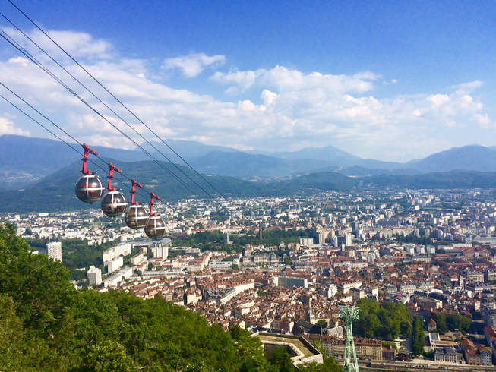
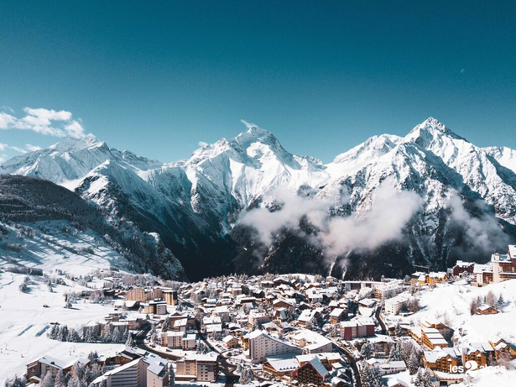
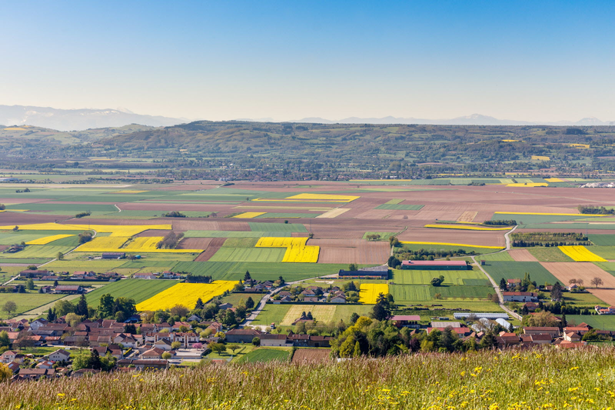
Doc 2
La ville de Grenoble
Les Deux-Alpes - station de ski
La plaine de la Bièvre
Quels types de paysages trouve-t-on dans le département?
Quelles activités humaines y trouve-t-on ?

Slide 4
Doc 3
L'Isère est un département très urbanisé, dont les activités économiques sont diverses.
  industrie : papier, métallurgie, composants électroniques, biens d'équipement, chimie, agroalimentaire, ...
  agriculture : 4830 exploitations
  tourisme : plus d'une vingtaine de domaines skiables, festivals (Jazz à Vienne, Alpe d’Huez...)
  secteur des services : activités informatiques, d'ingénierie et de conseil...
Quelles sont les activités économiques en Isère ?

Slide 5
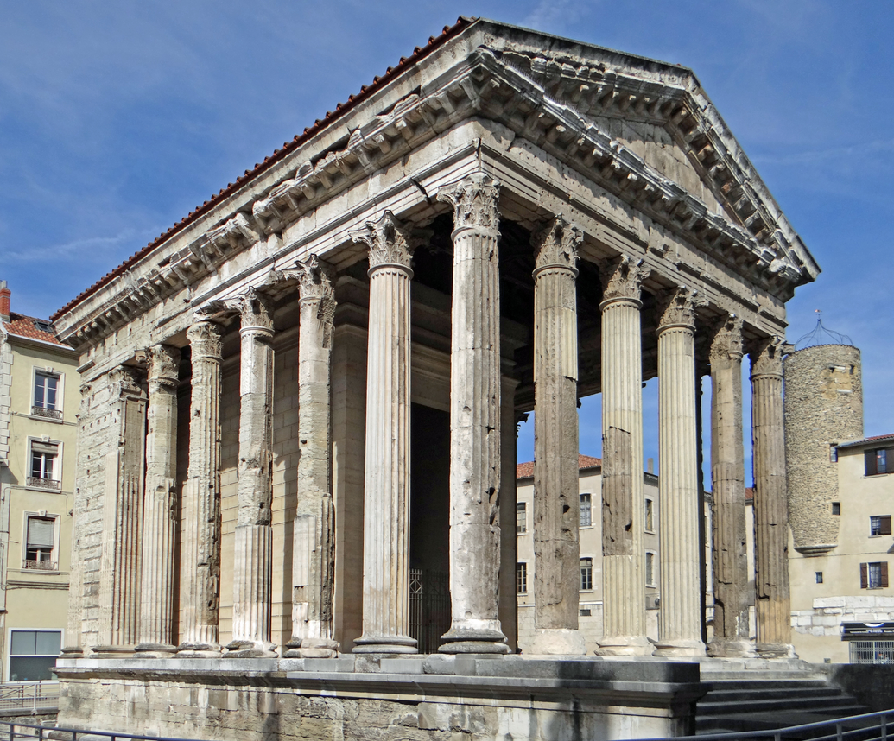
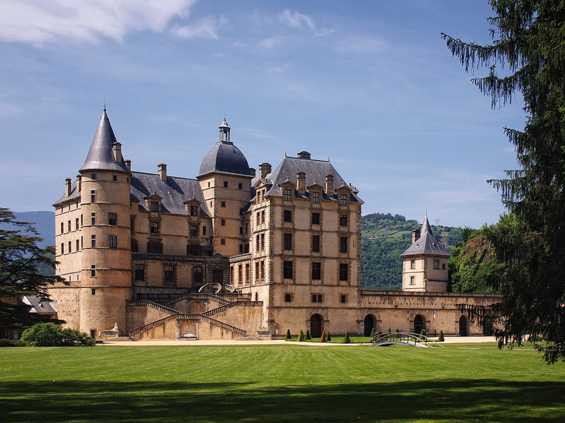
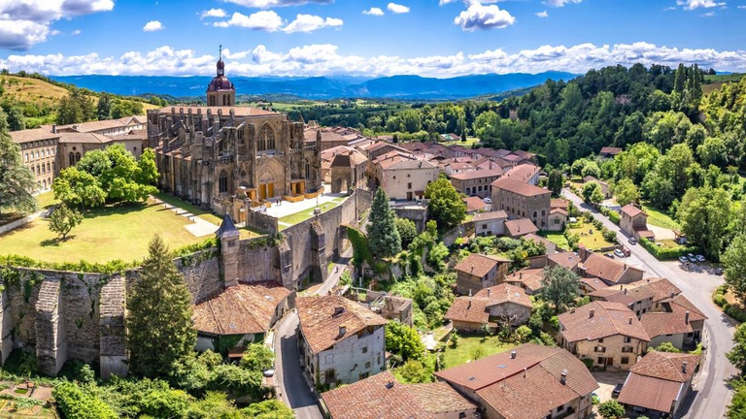
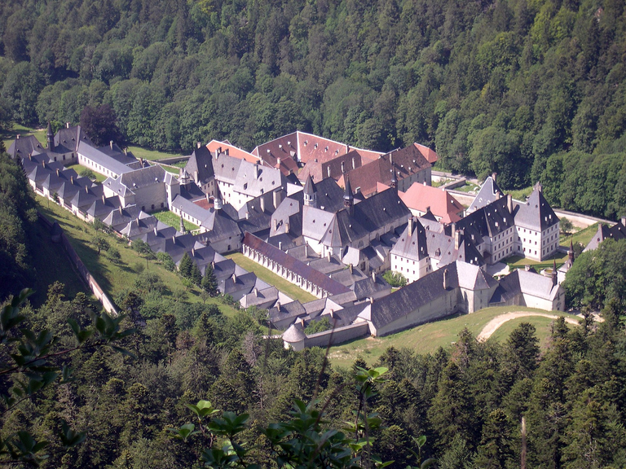
Doc 4
Temple d’Auguste et de Livie - Vienne - Antiquité
Le château de Vizille- 17ème siècle
Village médiéval de Saint Antoine l’Abbaye fondé au 11ème siècle
https://ladigitale.dev/digiview/#/v/690653b5949c3
Monastère de la grande Chartreuse fondé au 11ème siècle
Quels monuments trouve-t-on dans le département ?
En connais-tu d’autres ?

Slide 6
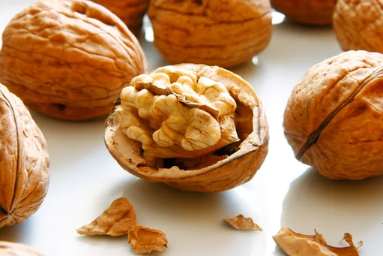
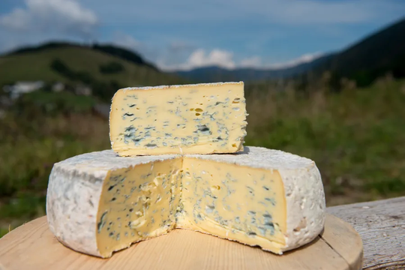
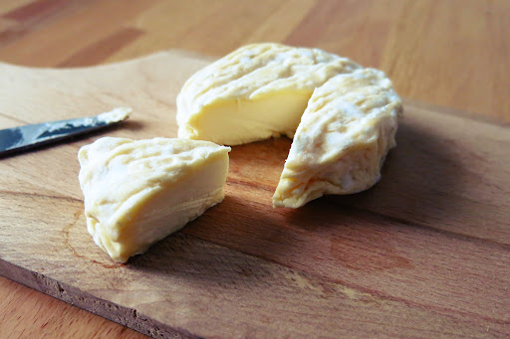
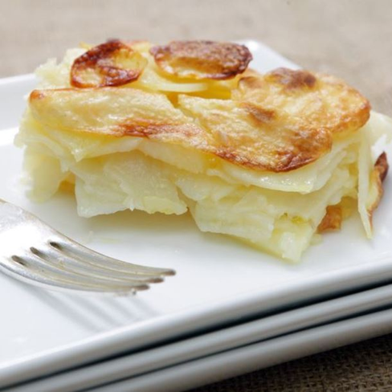
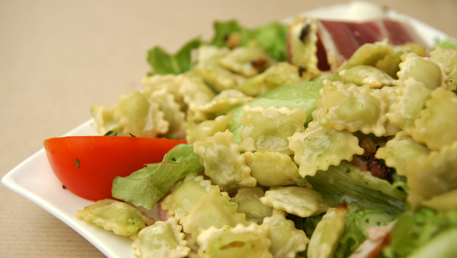
Doc 5
Nomme les spécialités gastronomiques du département ?

Slide 7

Géographie en image
https://ladigitale.dev/digiview/#/v/690646a9b91bd

Slide 8
Qu'avons-nous appris ?
Le département de l’Isère est situé dans la région Auvergne-Rhône-Alpes. Sa plus grande ville est Grenoble.
Le département offre une grande variété de paysages : villes, montagnes, plaines... Il comprend de nombreux monuments et lieux remarquables. On compte de nombreuses spécialités culinaires comme la noix, le St Marcellin.
Les activités économiques sont variées : services, tourisme, agriculture, industrie...
Le département et les conseillers départementaux s’occupent des aides sociales, de la culture, des collèges, des routes...

